Slide 1
Cachéのご紹介
インターシステムズジャパン株式会社

Slide 2
Cachéの特徴
１ データベースエンジンの特徴
  1-1 言語エンジン
  1-2 インメモリー
  1-3 多次元キーバリューストア
  1-4 動的領域管理
２ 開発環境の特徴
  2-1 マルチモデル
3 実行環境の特徴
  3-1 超高スケーラビリティ
  3-2 高可用性、高信頼性

Slide 3
Key Technologies: Language Engine
重要な技術
言語エンジン
Language execution
in the platform,
close to the data
UI
プラットフォーム内で言語を実行、
データに近い
Logic
Data

Slide 4

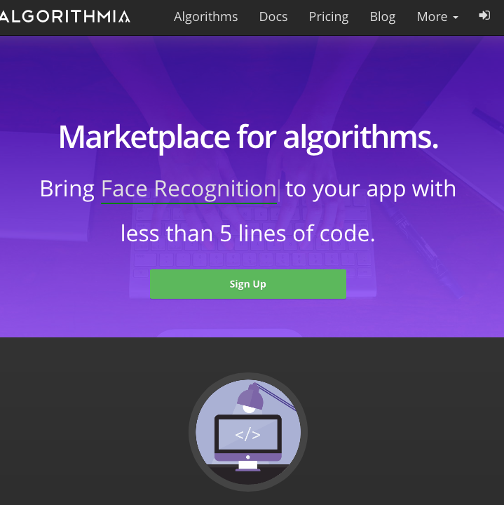
Key Technologies: Language Engine
重要な技術
言語エンジン
Language execution
in the platform,
close to the data
Logic
プラットフォーム内で言語を実行、
データに近い
Choice
of
languages
言語選択可
Develop
Acquire
開発
取得

Slide 5
1 データベースエンジンの特徴
1-1 言語エンジン
  プログラム言語とデータベースエンジンが密接に連携
    データベースとビジネスロジック間のオーバーヘッドを劇的に改善
大量データアクセス別性能比較例（差はネットワークトラフィックの影響）
60秒
既存SQL文を活用しJDBC(ODBC)でアクセスするSQL DBとしてCache’を使用する場合はこのグラフより若干速い
CSPやダイレクト
アクセスを使う場合
さらに速さを求める場合は、Caché内でのロジックを増やせば速度を速める事が可能
SQL文など既存資産を活かす場合
10秒

Slide 6
1 データベースエンジンの特徴
1-2 インメモリー
  メモリーを最大限活用した高速アクセス
    Cachéはメモリを有効活用するアーキテクチャです。
    例えば、メモリ上で全てのデータの並べ替えやポインタの
    付け替え等を行っており、ディスクI/Oを最小化するよう
    になっています。
    このアーキテクチャーが全体的な高速処理に繋がっています。
  一般的なインメモリーDBの制約なし
    メモリー更新内容は永続ストレージにも同期されます。
    コミットデータは保証されます。(障害が発生しても復旧可能)
    保持できるデータベースのサイズが、使える物理メモリーの容量を超えても運用可能なので、スケーラビリティー上の制限がありません。

Slide 7
1 データベースエンジンの特徴
1-3 多次元キーバリューストア
  複雑なオブジェクトを柔軟に表現可能
  テーブルも簡単に表現可能
1-4 動的領域管理
  データ再編成、インデックス再構築不要
  削除するデータ（インデックス含む）は物理的に完全に消去される
    無駄な領域は全く発生しない

Slide 8
2 開発環境の特徴
  2.1 マルチモデル

Slide 9

Key Technologies: Multi Model
重要な技術
マルチモデル
Intuitive use of
diverse data models
様々なデータモデルの直感的な利用
Table
Document
Global
Object
that can be combined
in one solution and
managed in a simple,
consistent way
テーブル
ドキュメント
グローバル
オブジェクト
Multi
✗
Multi
マルチ
マルチ
RDBMS
DDBMS
HADOOP
１つのソリューションに集約して、シンプルに首尾一貫した方法で管理可能
Model
モード
DBMS
データベース

Slide 10
Key Technologies: Deep Query
重要な技術
ディープクエリー
SQL
High performance SQL
for all data models
全データモデルの高性能SQL
Knowledge technologies
to unlock text and
other unstructured data
When in the Course of human events, it becomes necessary for one people to dissolve the political bands which have connected them with another, and to assume among the powers of the earth, the separate and equal station to which the Laws of Nature and of Nature's God entitle them, a decent respect to the opinions of mankind requires that they should declare the causes which impel them to the separation.
We hold these truths to be self-evident, that all men are created equal, that they are endowed by their Creator with certain unalienable Rights, that among these are Life, Liberty and the pursuit of Happiness.--That to secure these rights, Governments are instituted among Men, deriving their just powers from the consent of the governed, --That whenever any Form of Government becomes destructive
テキストや他の非構造データを解き放つ知識技術

Slide 11
2 開発環境の特徴
2-2 Tunable Consistency機能
  データの整合性のレベルをプログラミングにより制御可能
  データロックの粒度を調整可能
  Strong Consistency
  Eventually Consistency

Slide 12
3 実行環境の特徴
3-1 超高スケーラビリティ
  マルチコア、マルチCPUシステムで最大のスループットを得る様最適化
  ECP（Enterprise Cache Protocol）
    メモリーキャッシュを最大限に利用しネットワークトラフィックを抑える
3-2 可用性、信頼性
  ミラーリング（高速リカバリー）
  オンラインバックアップ、外部バックアップ
  ジャーナル（トランザクションログ）

Slide 13
スループット事例
■シングルサーバー
コア数 | グローバル参照/秒 (維持) | 同時診療 ユーザー
64 (128 threads) | 4,900,000 | 24,000
HP DL980 G7, SUSE11, TrakCare 2010(電子カルテ), Ensemble 2010.2(Cachéが組み込まれている)
■マルチサーバー(ECP)
サーバー数 | グローバル参照/秒 (維持) | 同時 ユーザー
8 12-core blades | 15,100,000 | 72,000
HP BL460 G7, SUSE11, TrakCare 2010(電子カルテ), Ensemble 2010.2(Cachéが組み込まれている)

Slide 14
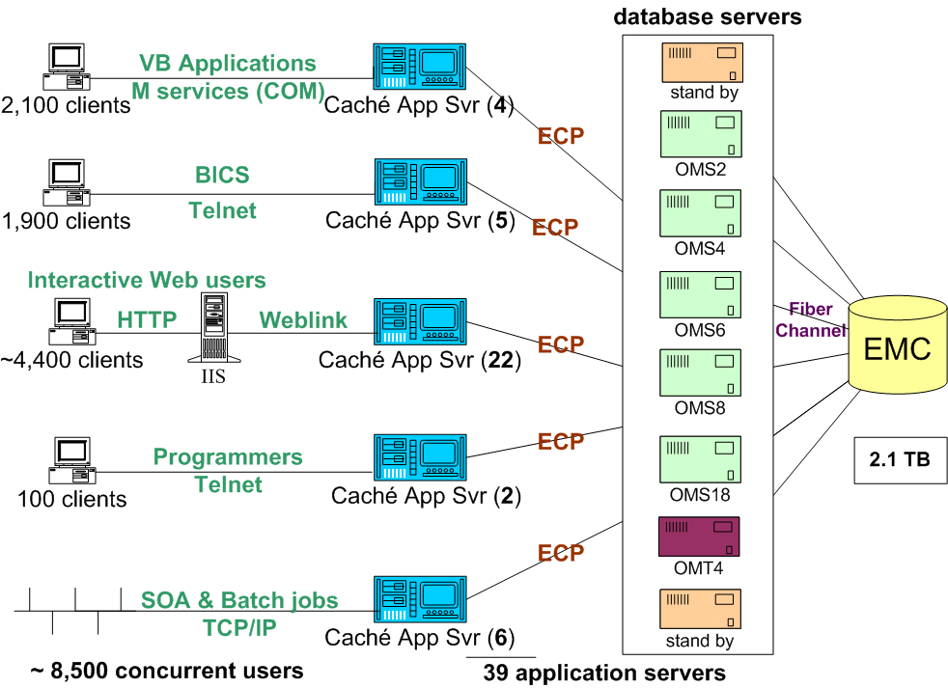
パートナーズヘルスケア本番稼動環境（ECP)
[As of Nov, 2006]

Slide 15
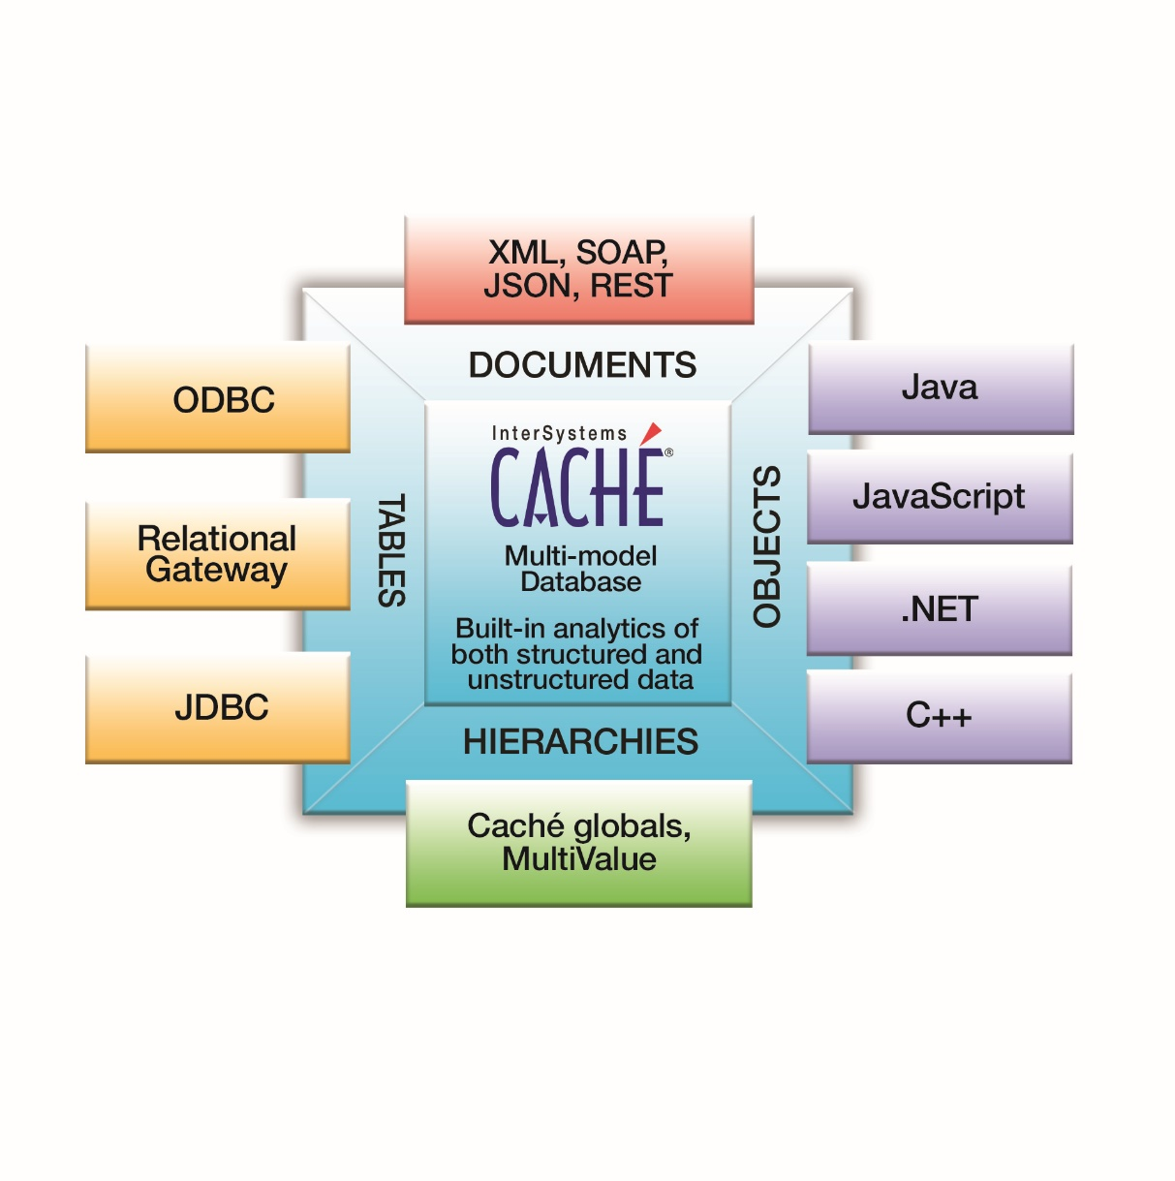
Cachéアーキテクチャー

Slide 16
多次元データエンジン
階層（木）構造データ表現
スキーマレス
動的領域管理

Slide 17
多次元データエンジン（木構造データ表現）
グローバル（配列）変数
  永続変数（ディスク上に存在する変数）
    プログラム実行終了後も存在可能
    複数プロセス間で共有可能
  配列の要素として可変長文字列を使用可能
    整数のみの表現よりデータの意味がわかりやすい
    ハッシュ（連想記憶）変数に近い
    配列の次元数に実用上の制限なし
  タイプレス（型なし）
    文字列で全てのデータを表現
    プログラム言語との余計な変換不要
    構造がシンプル
  近傍配置
    関連情報を物理的に近傍に配置

Slide 18
多次元データ・エンジンとは？
－Cachéでの表記－
衣料販売店の商品情報をについて、Cachéでの表記方法は以下のとおりです。
  No1 商品番号：123001 → ポロシャツ,川井衣料
  商品番号：123001でサイズ：M → ¥3980
  商品番号：123001でサイズ：Mで色：青 → 在庫2
  No2 商品番号：123001でサイズ：Kidsサイズ（SS） → ¥2980
  商品番号：123001でサイズ：Kidsサイズ（SS）で色：青 → 在庫1
  No3 商品番号：123002 → Tシャツ,川井衣料
  商品番号：123002でサイズ：M → ¥1980
  商品番号：123002でサイズ：Mで色：水色ストライプ → 在庫2
永続（ディスク）変数
^PRODUCT(123001) = ポロシャツ,川井衣料
^PRODUCT(123001,”M”) = 3980
No1
^PRODUCT(123001,”M”,”青“) = 2
^PRODUCT(123001,”SS”) = 2980
配列の要素に文字列
^PRODUCT(123001,”SS”,”青“) = 1
No2
^PRODUCT(123002) =Tシャツ,川井衣料
^PRODUCT(123002,”M”) = 1980
No3
^PRODUCT(123002,”M”,”水色ストライプ“) = 2

Slide 19
多次元データエンジン（スキーマレス）
プログラム言語（Caché ObjectScript）
  コマンド実行により、事前宣言なしに動的にグローバル変数を生成、削除可能（変数への値の割り当て、参照）
  階層の任意の位置に新しいデータノードの追加が可能
  階層の任意の位置からその子ノード以下のデータを一括削除可能
  全てのデータ構造の制御は、スキーマ定義の代わりにプログラミングで行なう（柔軟な対応可能）
  変数の要素の値を明示的に指定すれば、データ容量によらず高速にデータ取得可能

Slide 20
グローバルデータ操作
データの生成
  Set ^PRODUCT(“A00001”) = $LISTBUILD(“ポロシャツ”,”川井衣料”)
  Set ^PRODUCT (“A00001”,”M”)=3500
データの参照
  Set Price = ^PRODUCT(“A00001”,”M”)
データの削除
  Kill ^PRODUCT(“A00001”,”M”)
データの一括削除
  Kill ^PRODUCT(“A00001”)

Slide 21
統一データ・アーキテクチャ
多次元データは、Cachéにしか理解できない
外部とデータ連携するための仕組みが必要
  スキーマ（クラス定義）
適切なインタフェースは？
  SQL
  オブジェクト指向

Slide 22
統一データ・アーキテクチャ
Objects
Relational
１つの物理データ
１つのスキーマ定義
２つのインターフェース
インターフェース
インターフェース
Dictionary
ストレージ定義
（マッピング）
データストレージ
オブジェクト指向とリレーショナルのデータ表現法を統一

Slide 23
統一データ・アーキテクチャ
クラス定義もしくはテーブル定義を行うと、Relational/Objectと多次元データ（グローバル変数）とのマッピングが自動的に生成される。
マッピングは「ディクショナリ」としてグローバル変数に格納され、データを操作するCaché Object Scriptのコードと併せて生成される。
Relationalインターフェースを通すと、CachéはあたかもRDBMSの様に動作、また、Objectインターフェースを通すと、ODBMSの様に動作。
抽象度の高い定義からプログラムコードを自動生成

Slide 24
統一データ・アーキテクチャ
多次元データエンジン
スキーマ辞書（クラス定義）
プログラミングインターフェース（API)
  オブジェクト指向に基づくクラスライブラリー群
コードジェネレータ

Slide 25
Caché Object Script
フルスペックの動的言語
  PerlやRubyと同等の高い生産性
  変数宣言不要
  インタープリタライク → テストが容易 → スパイラル開発
データベース操作のコマンド、関数提供
  多次元データとの一体化
「ビジネス・ロジック」の実装に必要な機能のサポート
  豊富な文字列処理関数
  オブジェクト指向の完全サポート
  SQL利用可能
  柔軟なエラー処理
  RS232Cなどのデバイスや、TCP、HTTP、SOAPなどのネットワーク機能も装備

Slide 26
Caché Object Script
グローバル変数
  データベースの格納先として
    マスターデータ
    トランザクションデータ
  データ辞書の格納先として
  種々の定義、構成データの格納先
  状態データの保存先として
用途に合わせて別の永続手段を取る必要がない

Slide 27



3つのアクセス手法
各アクセスのメリットを活かす
  リレーショナルアクセス
    SQLによるデータアクセス
    帳票、レポート作成容易
  オブジェクトアクセス
    コード再利用性最大
    コンポネント（部品化）開発促進
    複雑なモデリング
  ダイレクトアクセス
    最高速の実行スピード
    自由自在な操作可能（かゆい所に手が届く）

Slide 28
その他の機能的特徴
ビットマップインデックス
ビットスライスインデックス
  アクティブアナリティクスを実現するために不可欠な技術

Slide 29
信頼性、可用性
２種類のジャーナルファイルでデータ整合性維持
  WIJ(Write Image Journal)
    物理的整合性を担保
  ジャーナル
    トランザクションリカバリー
複数のバックアップオプション
  オンラインバックアップ
  外部バックアップ（SANとの連携）
クラスタリングシステムとの連携（フェールオーバーリカバリー）
仮想環境での可用性確保
ミラーリング
  低コスト、高速リカバリー
  DR対応

Slide 30
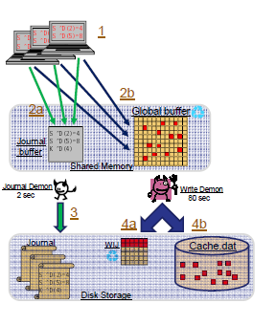
ジャーナル
各プロセスが更新データをジャーナルバッファーに送信（2a）
各プロセスがグローバルバッファーを更新（2b）
定期的あるいは必要に応じてジャーナルデーモンがジャーナルバッファーをジャーナルファイルに書く(3)
グローバルバッファ-上で更新されたブロックは定期的あるいは必要に応じてWIJに書く(4a)
グローバルバッファ-上で更新されたブロックは定期的あるいは必要に応じてデータベースファイルに書く(4b)

Slide 31
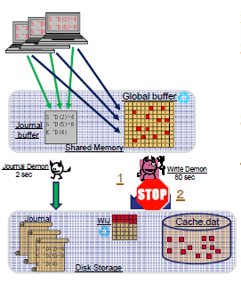
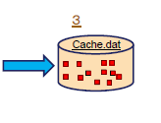
外部バックアップ
データベースキャッシュ内の更新ブロックをデータベースファイルに書く(1)
ライトデーモンの動作を中断(2)
  以降のデータ更新はキャッシュには反映されるがデータベースファイルには反映されない
外部バックアップの実行(3)
（クローン、スナップショットの作成等の短時間の処理）
ライトデーモン動作の再開

Slide 32
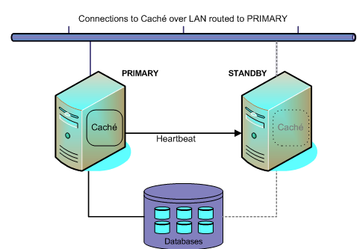
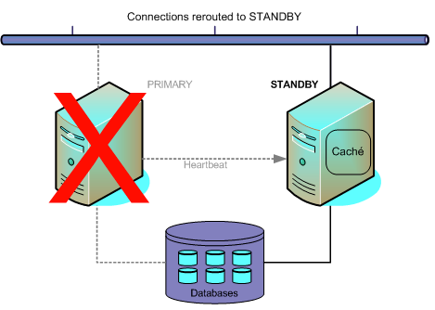
フェイルオーバークラスター

Slide 33
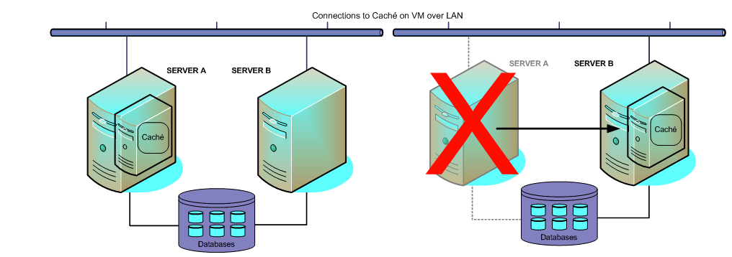
仮想環境での可用性

Slide 34
ミラーリング
Arbiter
Agent
Mirror
ECP Connection
Primary
Backup
*DBC/SQL
ECP App
Mirror Virtual IP
Caché
DATA
Caché
ECP App
Bindings
ACK
ECP App
Web Clients
ECP App
Agent
AGENT
Agent
Direct Connect

Slide 35
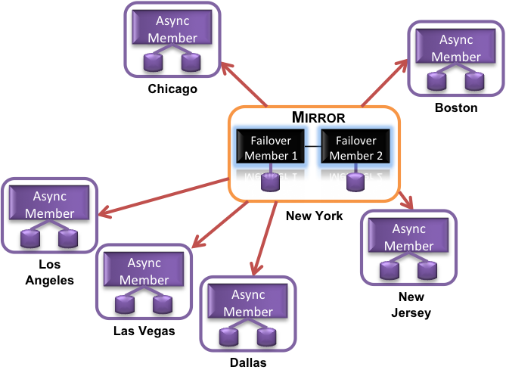
デザースターリカバリー

Slide 36
ミラーリングまとめ
ミラーリング
高可用性
ディザースタ
リカバリー
事業継続性
ビジネス
インテリジェンス

Slide 37
Caché マルチプラットフォームサポート
プラットフォーム 32-Bit 64-Bit
HP-UX for PA-RISC, Itanium ✔
IBM AIX for Power System ✔ ✔
Oracle Solaris for SPARC, x86 ✔
Oracle Enterprise Linux for x86 ✔
RedHat Enterprise Linux AS for x86 ✔ ✔
SUSE Enterprise Linux Server for x86 ✔ ✔
Windows for x-86 ✔ ✔
HP OpenVMS for Alpha,Itanium ✔
Apple Mac OS X ✔
最新情報 http://www.intersystems.com/cache/technology/product-tables/current-prodlist.html
クラウド環境等のサポートの最新情報はこちらでご確認下さい

Slide 38
まとめ
軽量・高性能、メンテナンスフリー 多次元キーバリューストア
高いスケーラビリティ（マルチコア、マルチCPU最適化、ECP）
１つのデータソース、多様なデータ表現方法
証明済みの信頼性、可用性
従来の方法で壁に当たっていると感じたなら、是非Cachéを検討してみてください。

Slide 39
補足資料

Slide 40
Caché の特徴
関連のあるデータを、一箇所に集まる構造
コンパクトで
スペース効率が非常に高い
Rec
ブロック
ブロック
5678
鈴木 花子
1234
山田 太郎
専用スクリプト言語を持っている
結果ディスクI/Oが最小化され高速化を実現
2003/7/8
2003/7/8
UGI
尿
120/75|－|±
UGI
尿
120/75|－|±
1
前提部後壁 粘膜集中
1
異常なし
2
十二指腸球部 変形
Caché Object Script (COS）
Object/SQL用クラス・ライブラリー
COSアプリケーション
Objectインターフェース
SQLインターフェース
CachéがOODBに見える
Java
COM
XML
ODBC
JDBC
CachéがRDBに見える
C++
Visual Basic
Others
EJB
.NET
SOAP
SQL
オブジェクト・アプリケーション
SQLアプリケーション

Slide 41









衣料販売店の注文明細書を
RDB＆Cachéの両モデルで比較すると・・・
御注文明細書
注文番号 99-9999
〒163-0023 東京都新宿区西新宿２－２－１
電話番号 03-XXX-XXXX
FAX 03-XXX-XXXX
XXXX株式会社 御中
商品名 サイズ 色 数量 金額
------------------------------------------------------------------------------------------
XXXXXX M 青 4 \8,000
---------------------------------------------------
合計 \235,000
Caché
^OrderD
O001
O001
2003/11/10,99000,C001
2003/11/12,25600,C002
I001
I002
I003
^ProductD
2,39600
3,59400
1,25600
5倍～10倍
速い＆少ない！
P001
P002
ダウンコート
カシミヤコート
S
M
M
19800
25600
25600
黒
青
キャメル
1
2
100
^CustomerD
RDB
C001
C002
坂寄、03-5321-6200,東京都・・・
坂寄自宅、03-5321-6200,東京都・・・

Slide 42



Key Technologies:
Active Analytics
Smarter
Solution
Smarter
Solution
アクティブアナリティクス
Apply
Algorithms,
Models, Rules, …
適用
アルゴリズム,
モデル, ルール, …
Data
Science
高度な統計,
認知コンピューティング,
機械学習, …
Advanced Statistics,
Cognitive Computing,
Machine Learning, …
Discover
発見

Slide 43
リレーショナルデータベースの課題
データ断片化
  行移行
  行連鎖
インデックス断片化
  B-Tree 索引（インデックス）は、B-Tree のレベル数（ルート・ブロックからリーフ・ブロックまでの階層）が高くなるとアクセス効率が低下します。
  データの削除が多く行われるとブロックの使用効率が低下して B-Tree のレベル数が高くなります。
これらを解消するには、再編成が必要
データ容量が大きくなれば、それに比例して再編成の時間もかかる
実際の運用では、時間がかかりすぎて再編成を行えないケースが多い
データ削除
  HWM（High Water Mark）が下がらない

Slide 44
リレーショナルデータベースの課題
スキーマ変更への対応
  項目の追加、変更、削除を行うと既に多量にデータが登録されたあとでは、その変更の反映に膨大な時間がかかる
まばらなデータの格納効率
  格納頻度の少ないデータ項目が多量にあると、データ格納効率が非常に悪い
  多品種対応に向いていない
複雑な構造への対応
  実際のデータには繰り返しや入れ子構造が多い
  正規化して複数のテーブルに分解
  性能がでない場合には場当たり的な非正規化を行い、データ設計の一貫性が損なわれる

Slide 45
リレーショナルデータベースの課題
SQLという問い合わせ言語が内包する課題
  実行時にしか必要なリソースを予見できないため、安全策を見て必要以上のリソースを確保
一つのUPDATE文が何行更新するか実行してみないとわからない
  全行を処理するために必要なメモリー、ワークディスク量の確保
  トランザクションを担保するためのログ領域
  それに付随するデータのロック

Slide 46
リレーショナルDBMSからの移行
■スキーマ、データ移行
  DDL文インポート機能
  データインポート機能
  PL/SQLで記述したストアドプロシジャはCaché Object Script言語で書き換え必要
■性能チューニング
  クエリープラン、クエリープロファイル分析
  インデックス追加
  トランザクショナルビットマップインデックス利用
標準的なSQLであれば書き換えは不要

Slide 47
リレーショナルDBMSからの移行
■インデックス追加
  RDBMSでは頻繁に更新される項目、レコードへのインデックスは慎重にというのがルールですが、Cachéではむしろ積極的にインデックスを追加することが推奨されます。特に複合インデックスを追加することによるクエリーの性能向上は著しいケースがあります。インデックス追加の際、トランザクションへの影響をあまり考えなくて良いのはCachéの特徴です。
■トランザクショナルビットマップインデックス
  カーディナリティの低い項目(例えば性別など)へのインデックスは一般的に効果が少ないと言われますが、ビットマップインデックスは逆に効果絶大。
  複雑なクエリーの性能アップに効果大。

Slide 48
リレーショナルDBMSからの移行
■経年劣化
  RDBMSではシステム利用の継続によりデータの断片化、インデックスの断片化は避けられません。
  断片化を回避するにはデータ再編成、インデックス再構築が必須です。
  しかし、その作業は時間および手間がかかるため現実の運用ではそう頻繁には実施できません。
  再構築を避けながら性能劣化を管理するために、顧客数が増えるに従い、現場レベルの目に見えない作業が比例的に発生しているのではないかと推察されます。
  Cachéで構築したシステムにはこういう問題は全く発生しません。

Slide 49

Cachéは遅くならないから速い
Cachéは遅くならない(経年劣化しない)から、導入したての
レスポンスが維持されるので速い。
インデックス再構築すれば復活
レスポンス
期間とデータ量

Slide 50
SQLアクセス拡張仕様（Caché独自機能）
■参照（暗黙的JOIN)
(Cache’の場合)
SELECT 名前,製造元->名前 FROM 商品
(通常の場合)
SELECT 商品.名前,製造元.名前 FROM 商品,製造元 WHERE 製造元.ID= 商品.製造元
製造元
製造元名前
商品
製造元
暗黙的JOINをうまく使うとクエリーが簡潔に表現可能となり、直感的に理解しやすいクエリーが記述できます

Slide 51
SQLアクセス拡張仕様（Caché独自機能）
■埋め込みオブジェクト参照
都道府県
都市
住所
町名
製造元テーブル
電話番号
埋め込みオブジェクト参照により、本来わざわざテーブル化する必要のない構造化データを表現可能となります。

Slide 52
SQLアクセス拡張仕様（Caché独自機能）
■ARRAYのサポート
医師テーブル
患者テーブル
DOCID1
名前
医師1
DOCID2
医師2
名前
医師3
DOCID3
多対多の関係をARRAYを使うことにより、別途中間テーブルを用意せずに表現可能です。(Caché が仮想的に中間テーブルを用意します）
名前

Slide 53
SQLアクセス拡張仕様（Caché独自機能）
■継承
名前
価格
アクセサリ
宝石
製造元
名前
素材
価格
製造元
名前
価格
Cachéの多次元データモデルにより、継承の階層構造を簡単に表現できます。
製造元
腕時計
防水

Slide 54
リレーショナルDBMSからの移行
■その他の拡張仕様
  全文検索機能
    標準機能として提供
    中間一致検索を高速化
  計算フィールド
    導出項目を実装
    非常に複雑なロジックも実装可能
    無駄なETL処理を排除できる（On the fly）

Slide 55
リレーショナルDBMSからの移行
■多次元データモデル
  継承関係の構築
    継承はクラスの階層化
  関連情報の近傍配置
    従属エンティティを階層化することで近傍配置
    関連情報取得の物理I/Oを軽減できる
  インデックス
    複合インデックスを簡単に作成できる

Slide 56
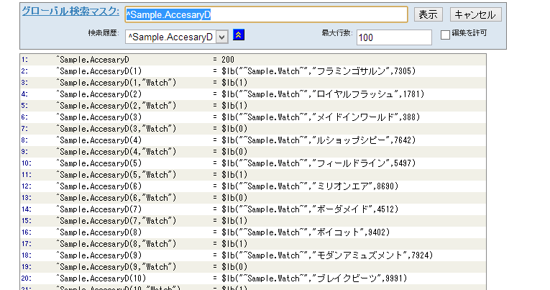
継承グローバル構造例

Slide 57
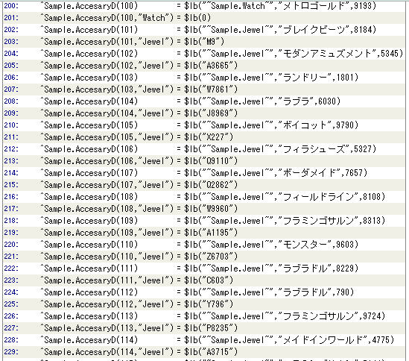
継承グローバル構造例

Slide 58
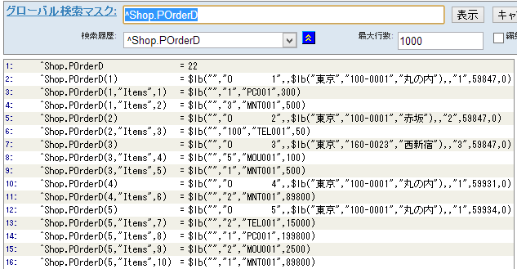
従属エンティティ構造例

Slide 59
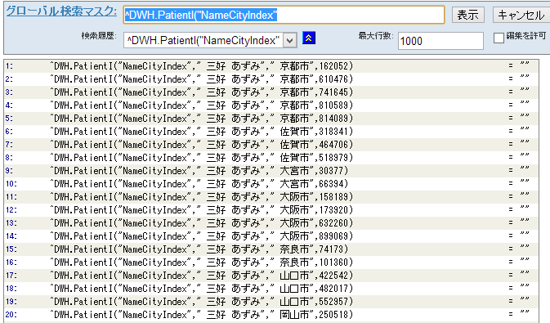
複合インデックス例

